Slide 1
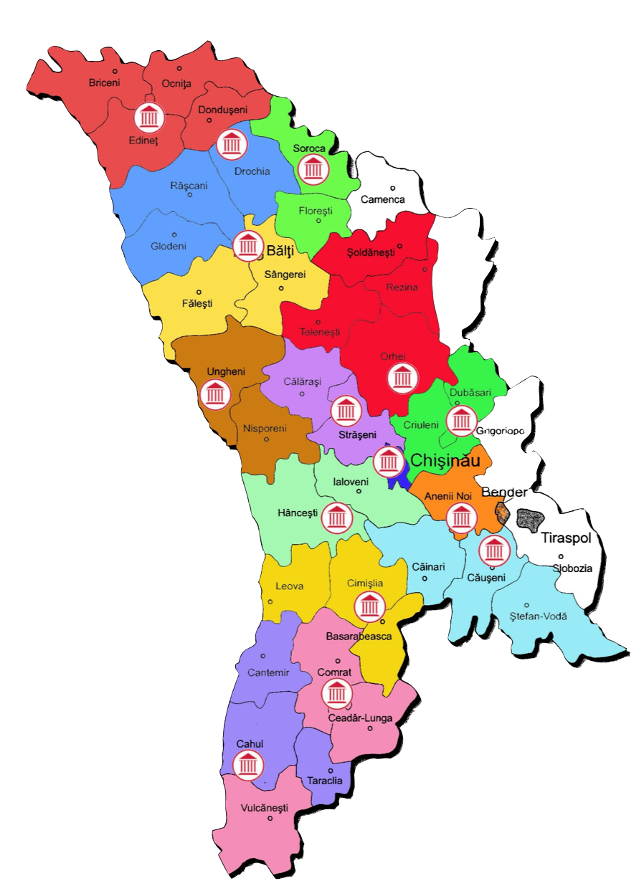
Performanța Judecătoriei Ungheni
01 ianuarie – 31 decembrie 2024

Slide 2
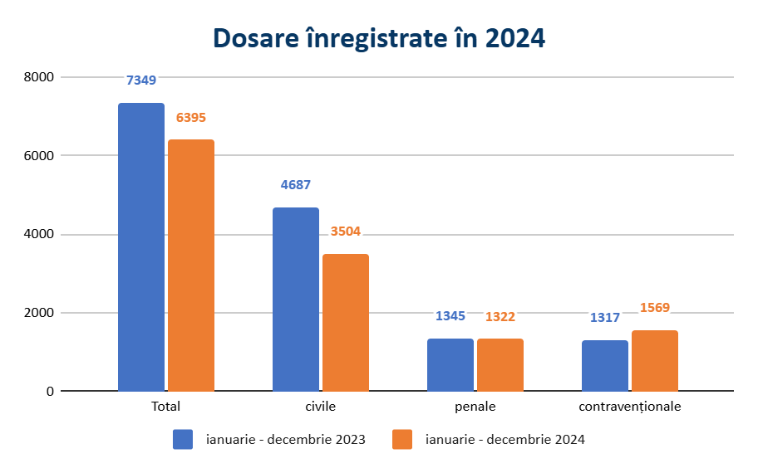
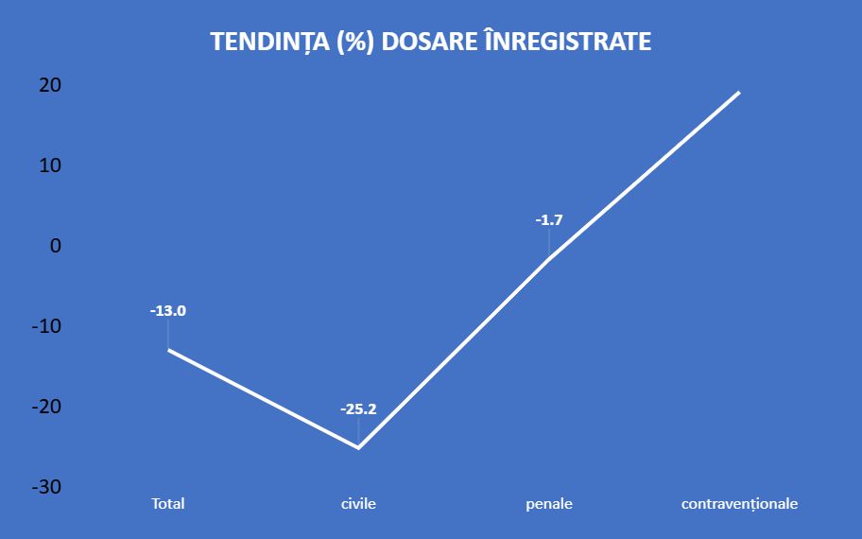
Dosare înregistrate în 2024

Slide 3
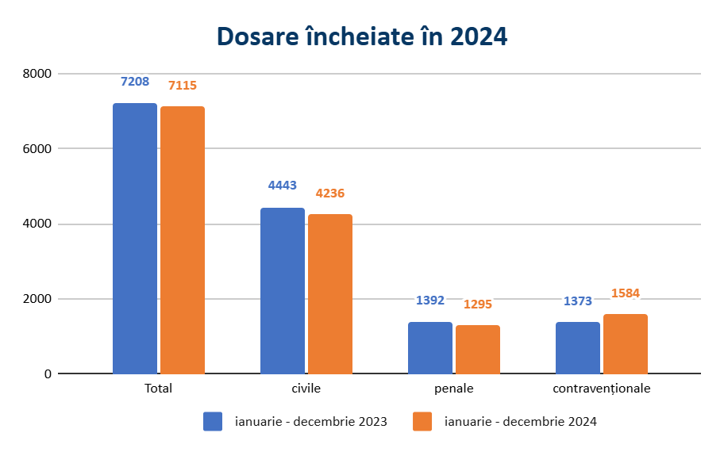
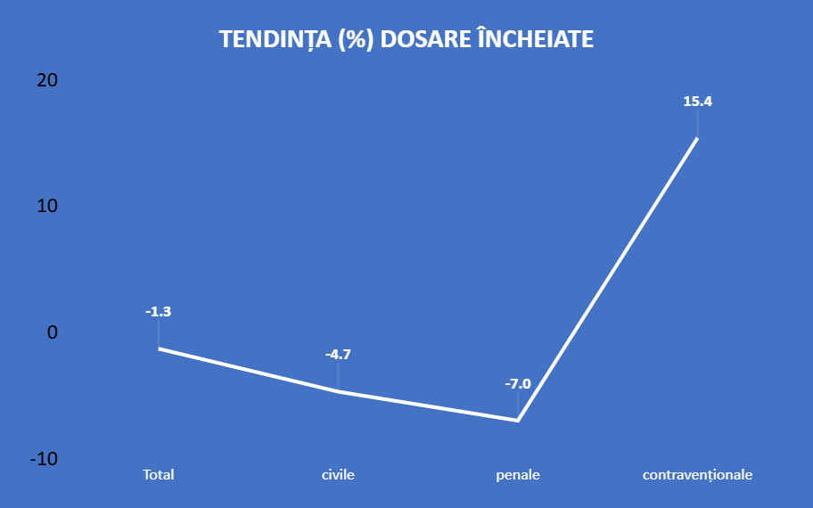
Dosare încheiate în 2024

Slide 4
Volumul de muncă per judecător

Slide 5
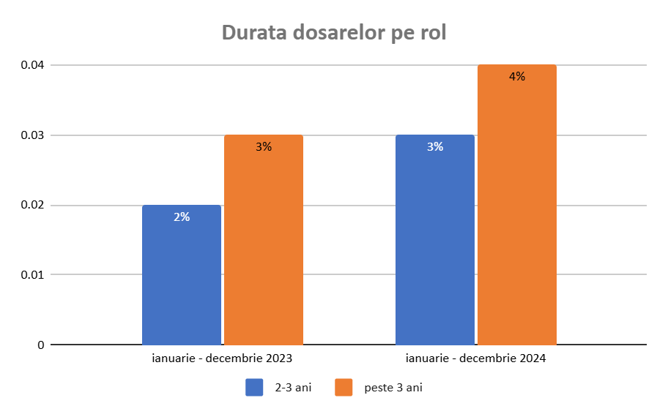
Durata (vârsta) dosarelor pe rol

Slide 6
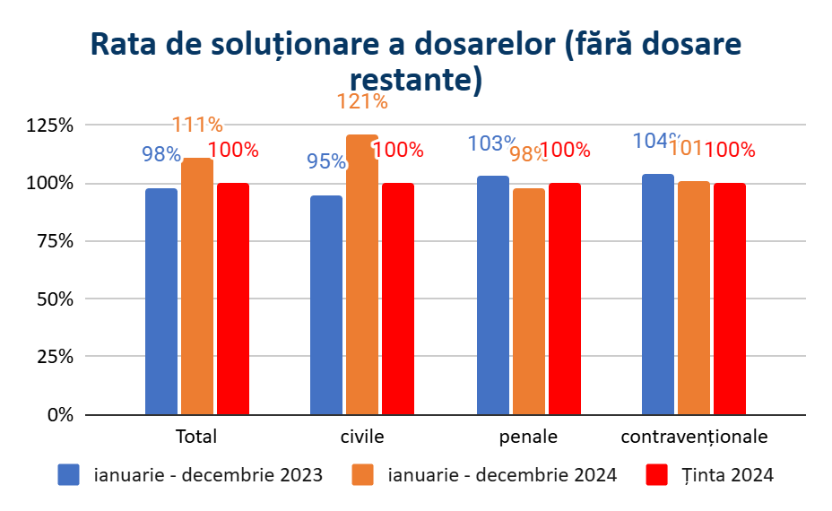
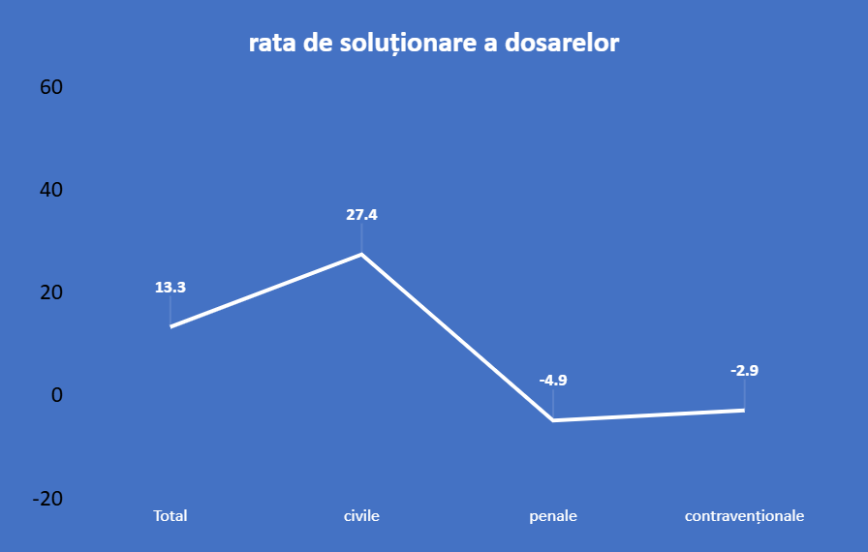
Rata de soluționare a dosarelor (Rata de variație a stocului de cauze pendinte)

Slide 7
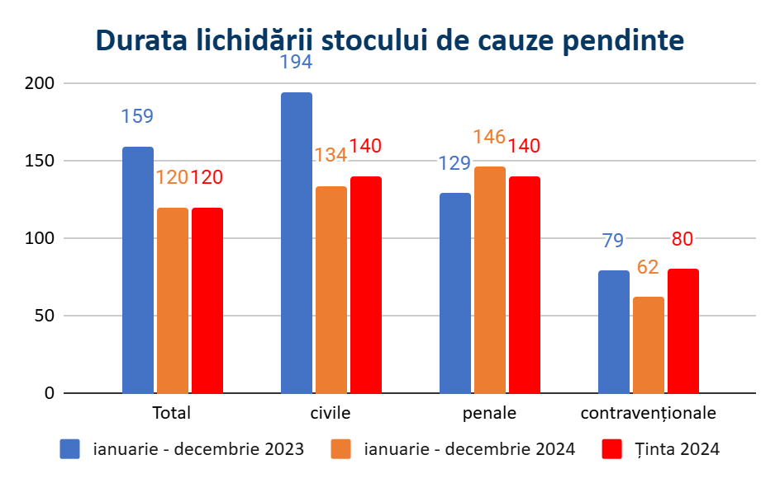
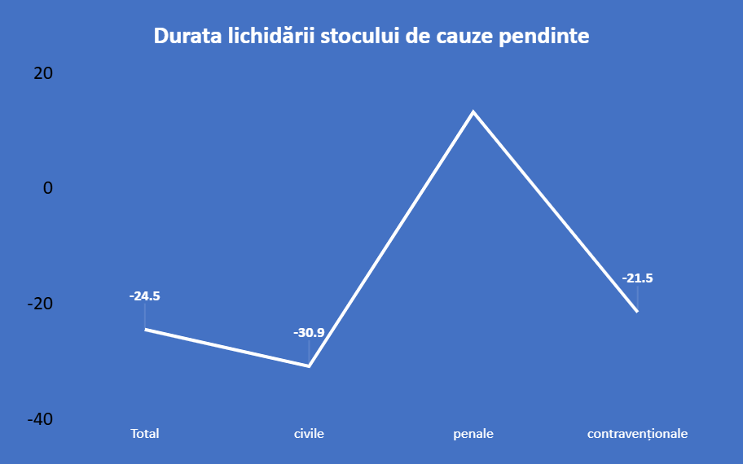
Durata de lichidare a stocului de cauze pendinte

Slide 8
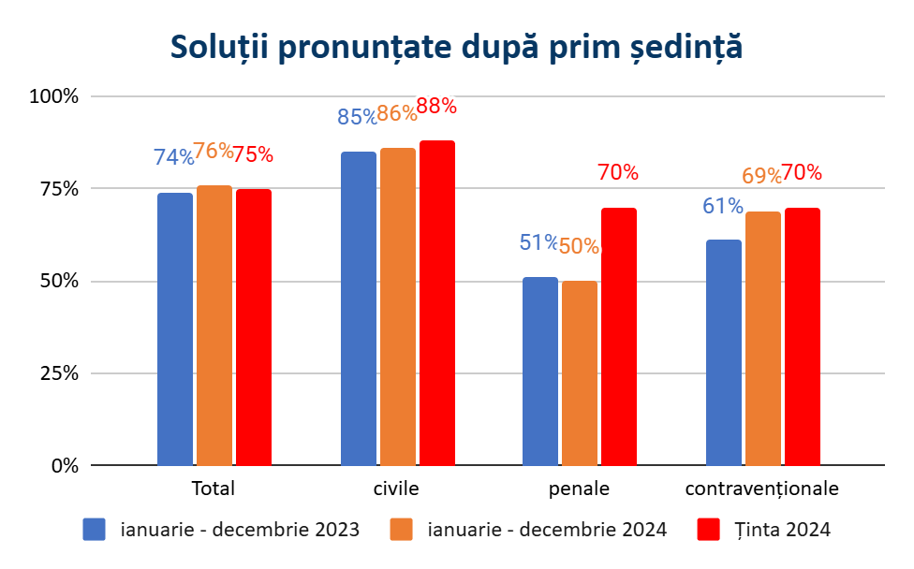
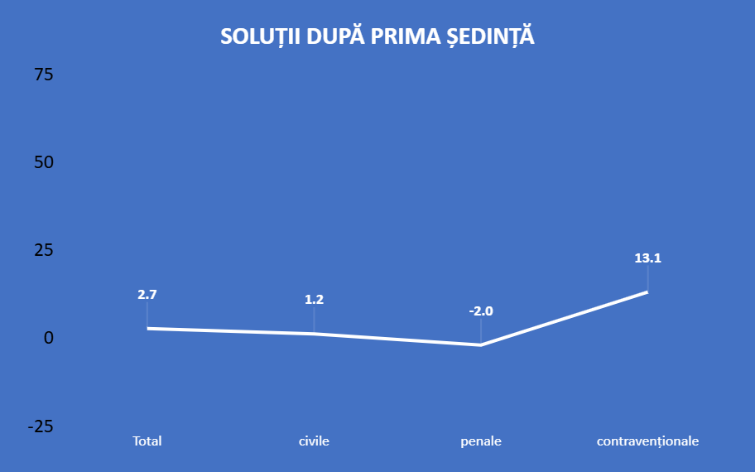
Soluții după prima ședință

Slide 9
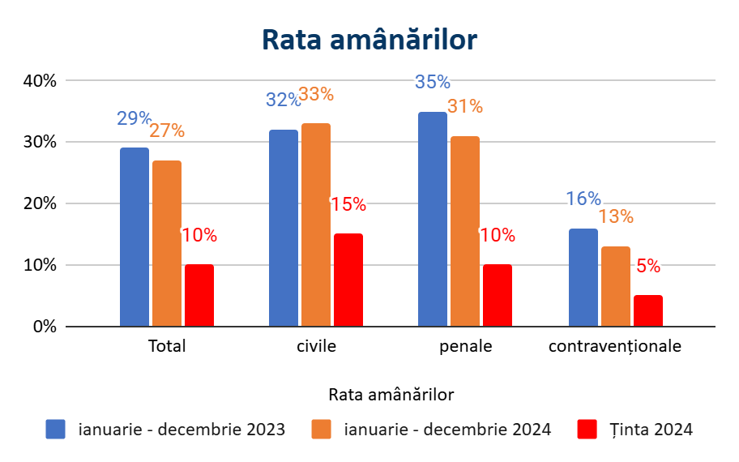
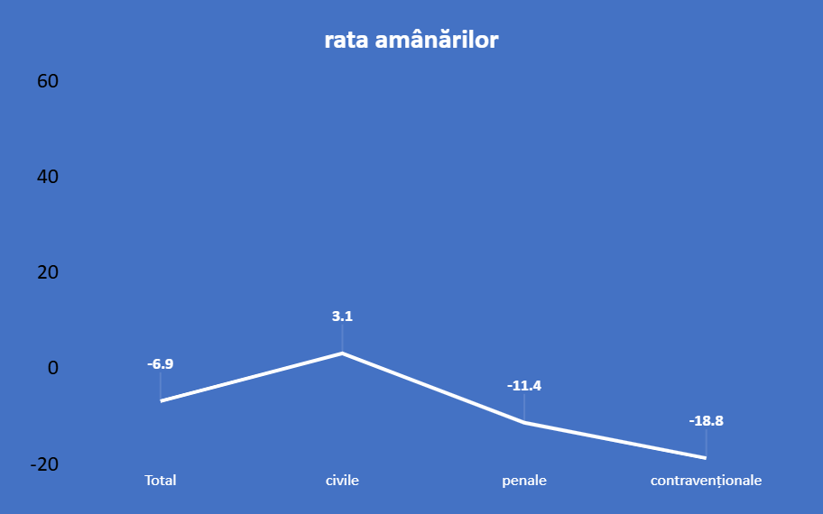
Rata amânărilor

Slide 10
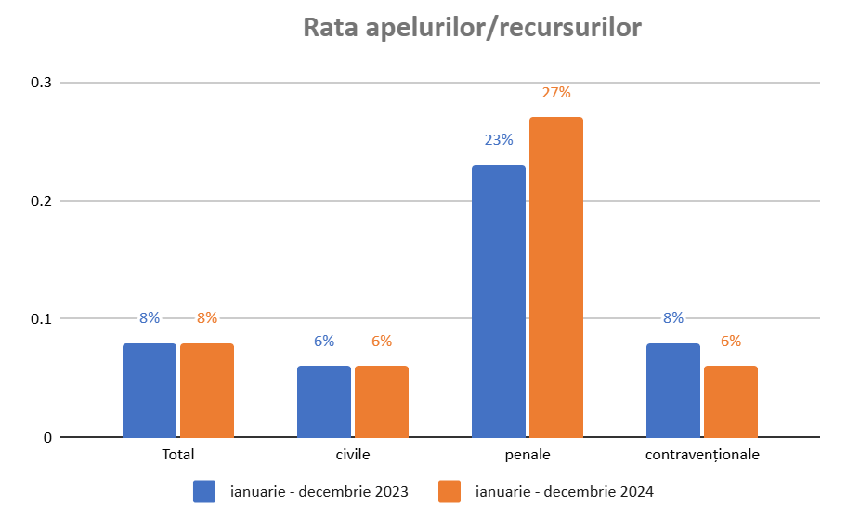
Rata apelurilor / recursurilor

Slide 11
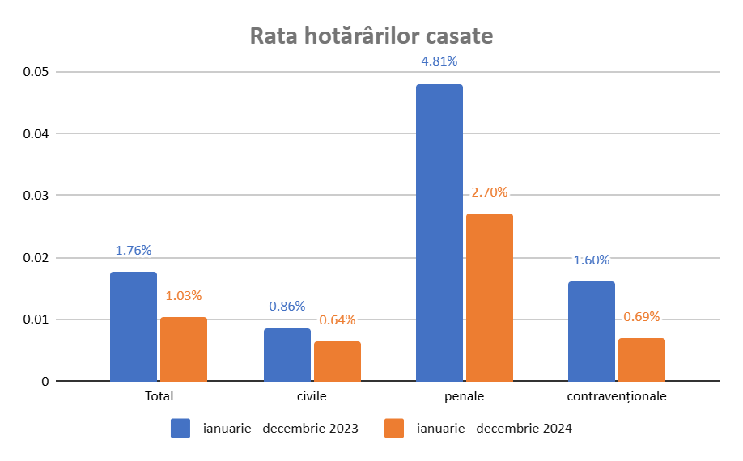
Rata hotărârilor casate

Slide 12
Concluzii
În perioada anului 2024 (ianuarie-decembrie), numărul total al dosarelor noi a înregistrat o scădere de 13% față de aceeași perioadă a anului 2023.
Mai exact, s-a atestat o scădere semnificativă a numărului dosarelor civile noi (cu 25,2%), numărul de dosare penale noi a scăzut cu 1,7%, în schimb a crescut numărul de dosare contravenționale noi (cu 19,1%).
Numărul dosarelor încheiate a scăzut cu 1,3%. S-a atestat o scădere a numărului dosarelor civile încheiate cu 4,7%, a numărului de dosare penale încheiate cu 7%, însă numărul dosarelor contravenționale încheiate a crescut cu 15,4%.
Referitor la volumul de muncă per judecător, s-a înregistrat o scădere cu 15,8%, datorată micșorării numărului de dosare noi înregistrate, precum și suplimentării numărului de judecători.
Referitor la vârsta dosarelor aflate pe rolul instanței la finalul perioadei raportate, aproximativ 3% sunt dosare mai vechi de 2 ani, iar 4% au peste 3 ani vechime. Comparativ cu acceași perioadă a anului precedent, numărul dosarelor mai vechi de 2-3 ani a crescut.
În perioada anului 2024, în raport cu aceeași perioadă a anului 2023, rata de soluționare a dosarelor (fără dosare restante) a crescut de la 98% la 111%, în special a crescut la categoria dosarelor civile cu 27,4% (de la 95% la 121%).
În scădere este rata de soluționare a dosarelor penale (cu 4,9%) și contravenționale (cu 2,9%).

Slide 13
Concluzii
Durata lichidării stocului de cauze pendinte per instanță a înregistrat o scădere semnificativă de la 159 de zile în 2023, la 120 de zile în 2024 (cu 24,5%). În special, s-a înregistrat o scădere a duratei de lichidare la categoria dosarelor civile de la 194 de zile în 2023 la 134 de zile în 2024 și la categoria dosarelor contravenționale de la 79 de zile în 2023, la 62 de zile în 2024. La categoria dosarelor penale, însă, durata de lichidare a stocului a crescut de la 129 de zile în 2023 la 146 de zile în 2024.
Numărul soluțiilor date după prima ședință a crescut cu 2,7% (de la 74% la 76%). Creșterea soluțiilor pronunțate după prima ședință se atestă la dosarele civile cu 1,2% (de la 85% la 86%) și la contravenționale cu 13,1% (de la 61% la 69%).
Rata amânărilor a scăzut cu 6,9% (de la 29% la 27%), în special la categoria dosarelor penale cu 11,4% și contravenționale cu 18,8%, iar la categoria dosarelor civile aceeași rată a crescut cu 3,1%.
Rata apelurilor în ansamblu a rămas relativ constantă atât per instanță, cât și la dosarele civile, pe când la dosarele penale a crescut de la 23% la 27%, însă la dosarele contravenționale a scăzut de la 8% la 6%.
Rata hotărârilor casate a înregistrat o scădere semnificativă cu 41,5% la toate categoriile de cauze, mai exact, la civil de la 0,86% la 0,64%, la penal de la 4,81% la 2,70% și la contravențional de la 1,60% la 0,69%.

Slide 14
Acțiuni prioritare
Creșterea ratei de soluționare a dosarelor.
Reducerea duratei lichidării stocului de dosare civile, penale și contravenționale.
Creșterea ratei soluțiilor pronunțate după prima ședință în toate categoriile de dosare.
Reducerea ratei amânărilor în toate categoriile de dosare.
Reducerea ratei hotărârilor casate în toate categoriile de dosare.

Slide 15
SFÂRȘIT
ECHIPA JUDECĂTORIEI UNGHENI

